Slide 1
Моє довкілля – моє майбутнє
Проект виповнили: Клименко Ксенія та Коваль Юлія учениць 11-А класу Запорізької гімназії № 11, Жовтневого району

Slide 2
Запоріжжя
Запорі́жжя — місто в Україні, адміністративний центр Запорізької області, розташований на річці Дніпро. Місто, разом з навколишніми поселеннями, утворює Запорізьку агломерацію. Населення — 770 тис. осіб, площа міста 240 км².

Slide 3
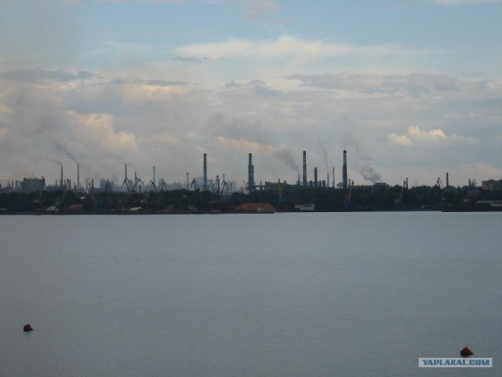
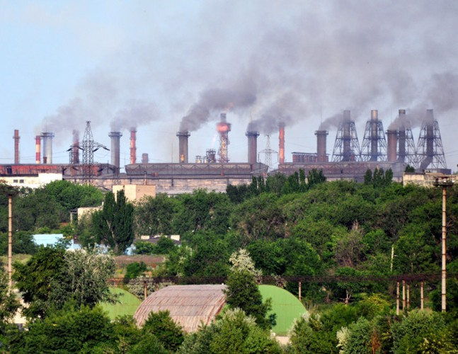
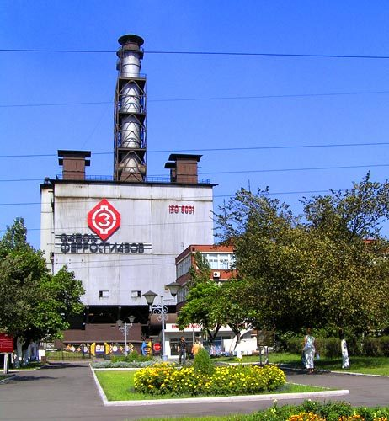
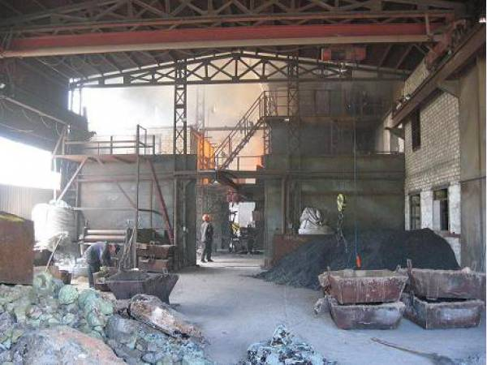
Екологія
Екологічна ситуація у м. Запоріжжі і регіоні напружена, причина чого — насиченість промисловими підприємствами і недосконалість очищувальних технологій. У 2007 р. порівняно з 2000 р. викиди забруднюючих речовин в атмосферне повітря промислових підприємств Запорізького регіону збільшились з 333,3 тис. т до 347,6 тис. т (4,2%).

Slide 4
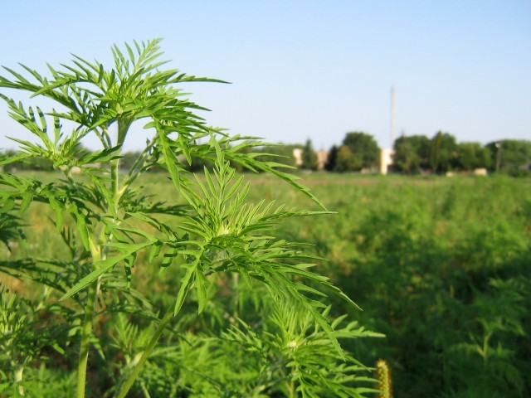
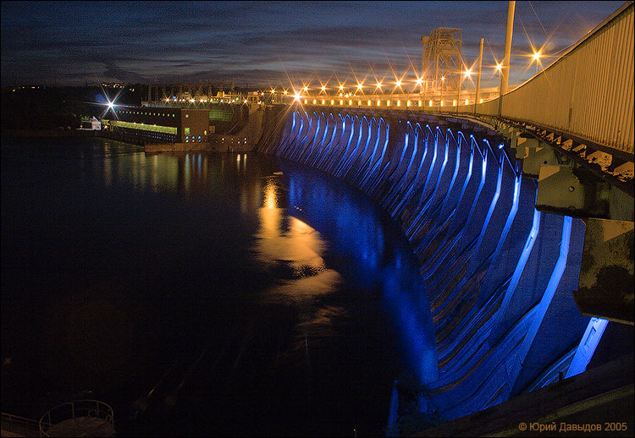
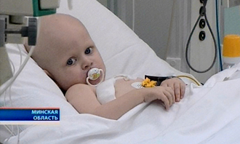
Трохи більше об екологічній ситуації
Запоріжжя входить до п'ятірки найбільших індустріальних центрів країни. Але за це благо наші городяни розплачуються поганою екологією , а як наслідок своїм здоров'ям і здоров'ям своїх дітей. Багато дітей хворіють на ракб та іншу захворювання.

Slide 5
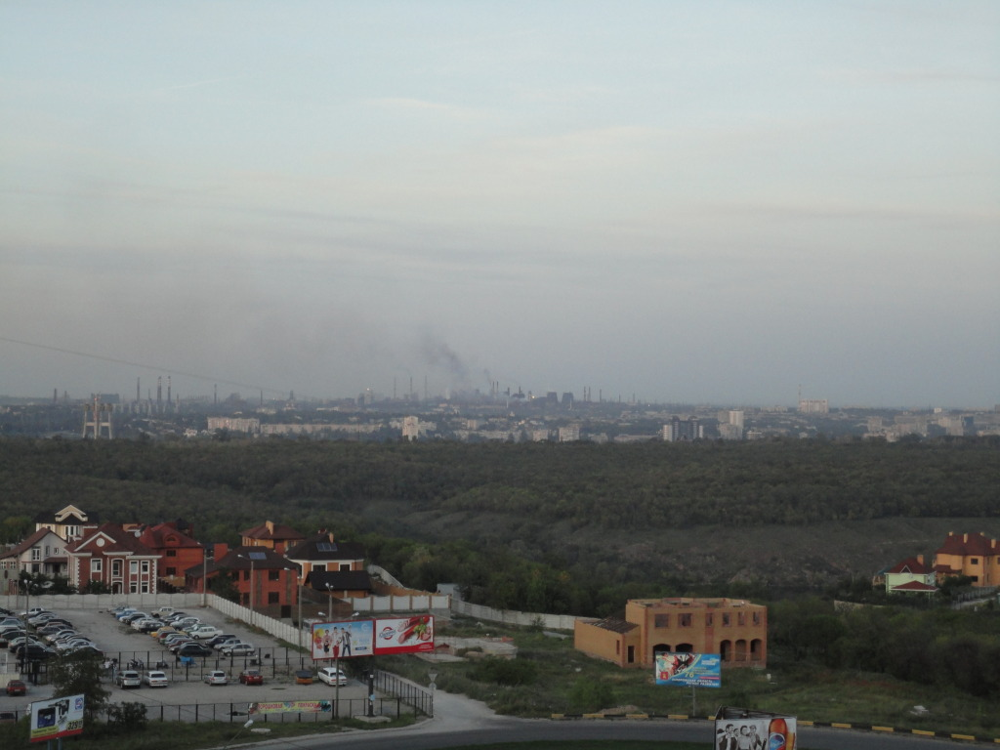
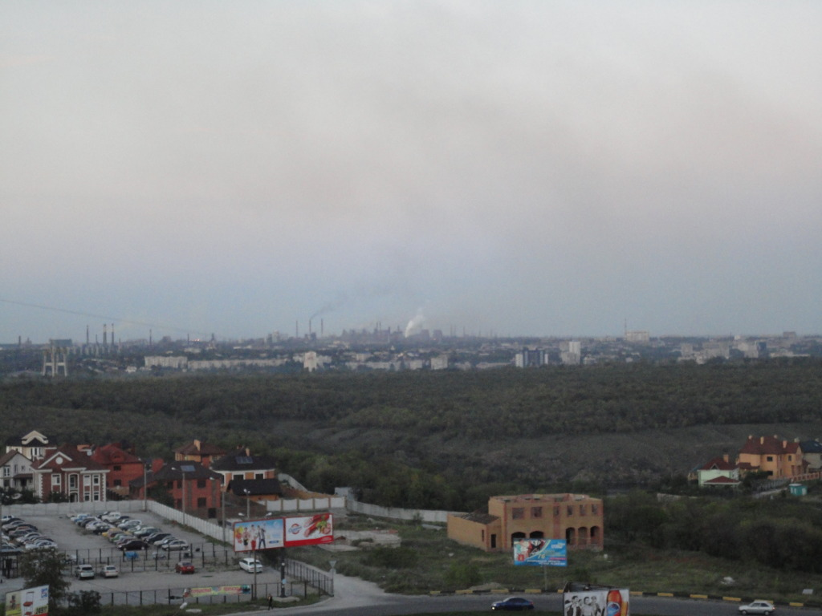
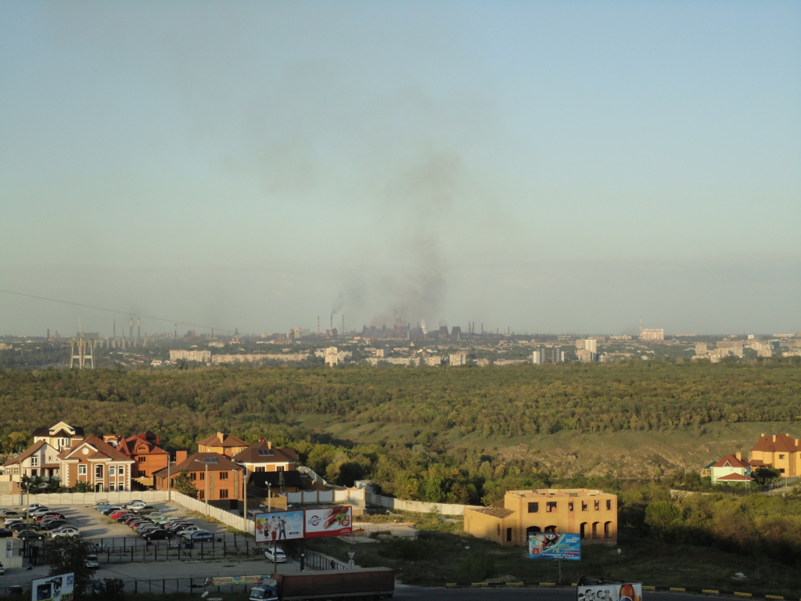
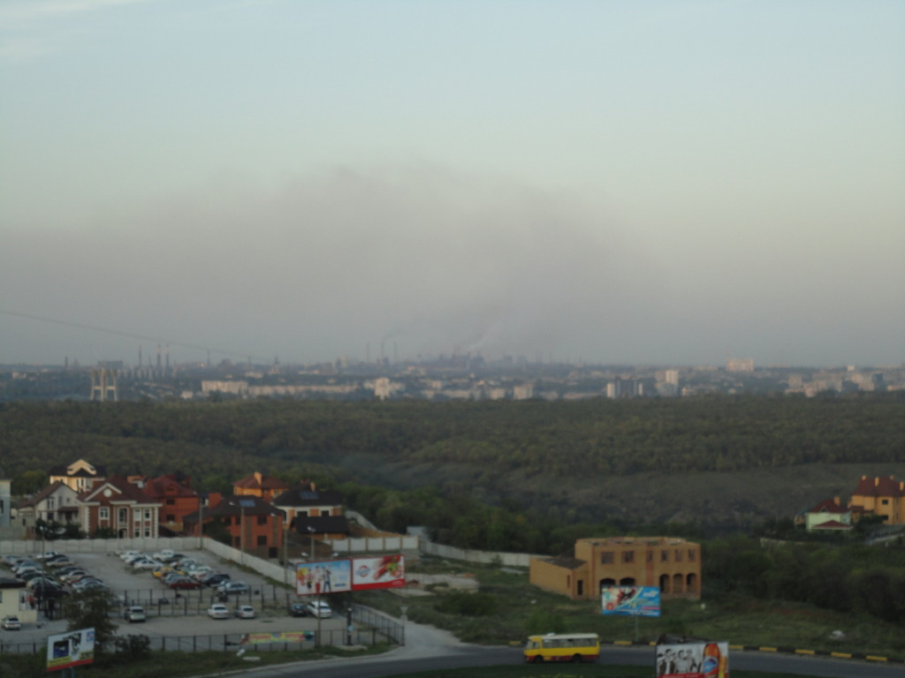
Повітря Запоріжжя
У повітрі Запоріжжя не рідко фіксують перевищення рівня марганцевих сполук , оксиду алюмінію , міді і хлору. Різні захворювання слідують за забрудненим повітрям.

Slide 6
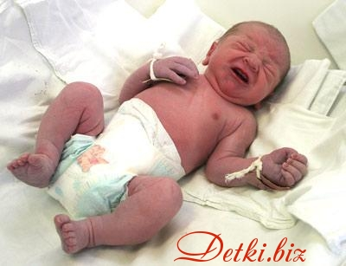
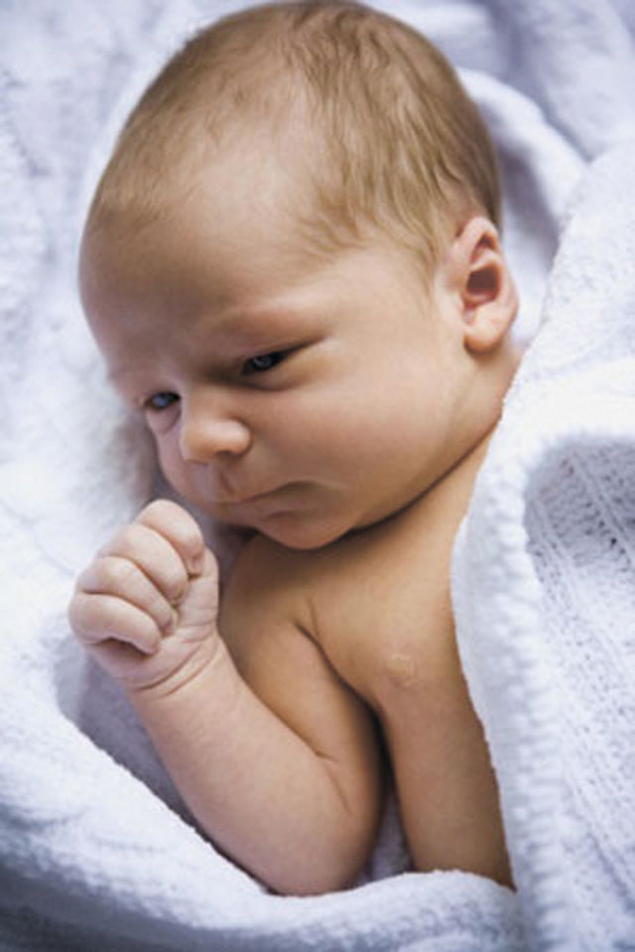
Демографічна ситуація
Загрозлива екологічна ситуація відбивається на демографічній ситуації , збільшенні кількості патологій при народженні дітей. Здорових дітей налічується менше 50%. Поняття здоровий новонароджений потихеньку перетворюється на легенду.

Slide 7
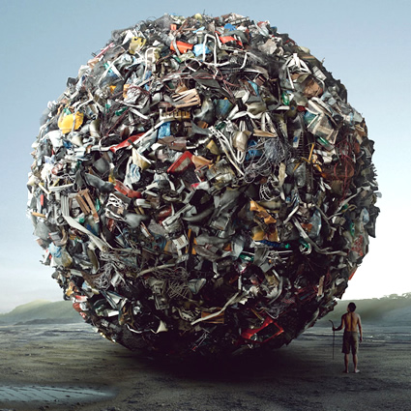
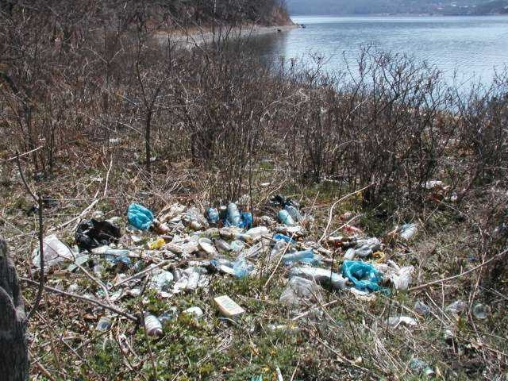
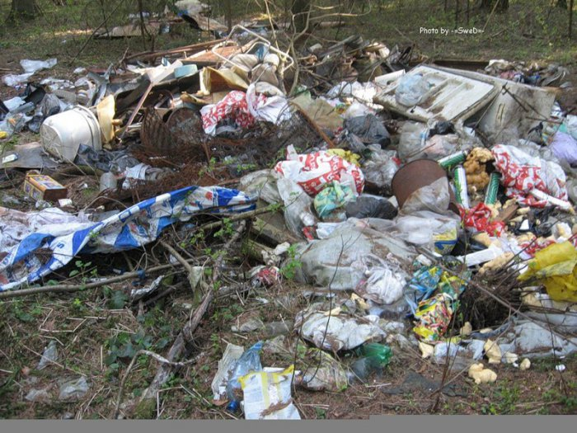
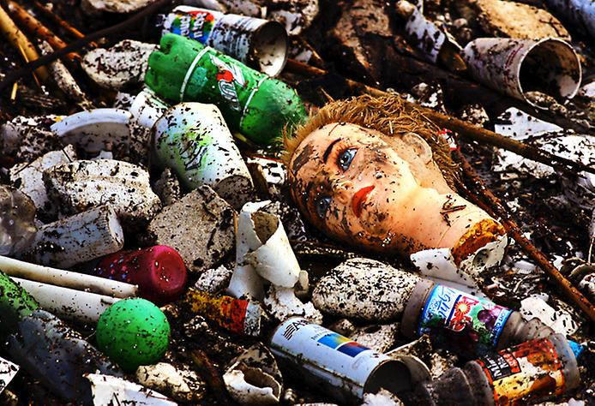
Сміття в Запоріжжі
Запоріжжя є одним з найзабрудненіших міст України. Люди самі є причиною забруднення міста. Багато людей викидають сміття, наприклад поліетилен, який не може сам перероблятися; вандалізм також є причиною забруднення, люди руйнують громадські споруди і залишають багато обломків…

Slide 8
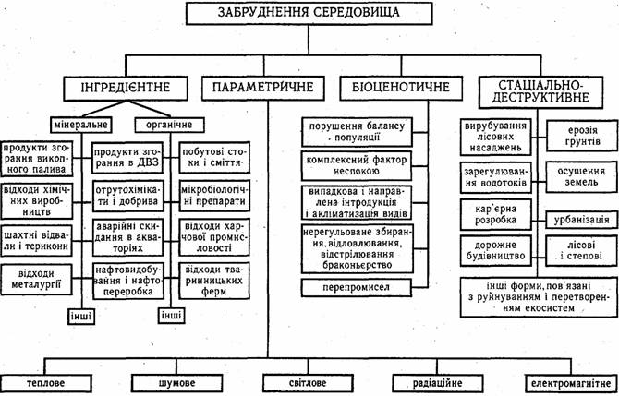
Види забруднень

Slide 9
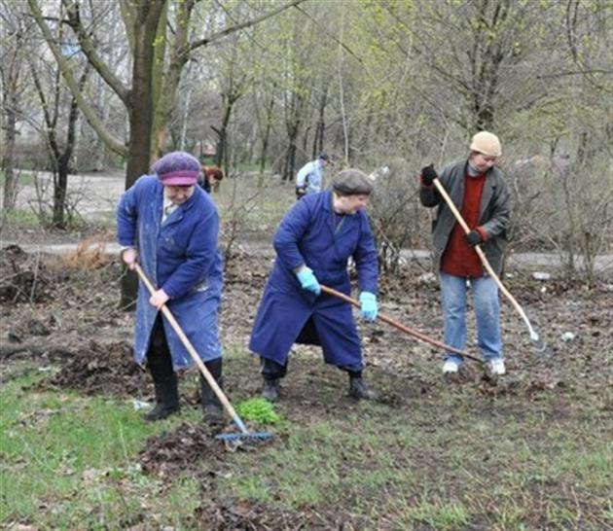
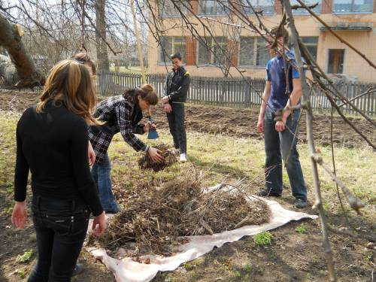
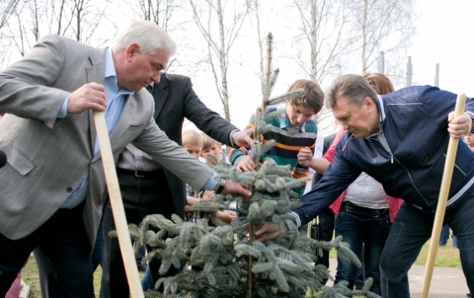
Чисте довкілля
Ми повинні самі створювати своє навколишнє середовище: висаджувати рослини, прибирати довкола себе, робити все для того, щоб екологічна ситуація стала кращою.

Slide 10
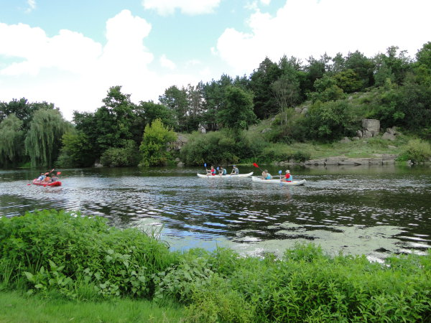
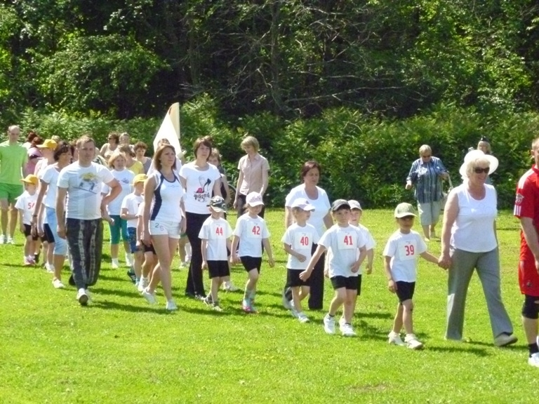
Здорове майбутнє
З резолютивної частини можна зробити висновок про те, що для подолання екологічної кризи і послідовного вирішення проблем навколишнього середовища Запоріжжя та всієї України необхідно абсолютно новий і ціннісний юридичний світогляд.

Slide 11
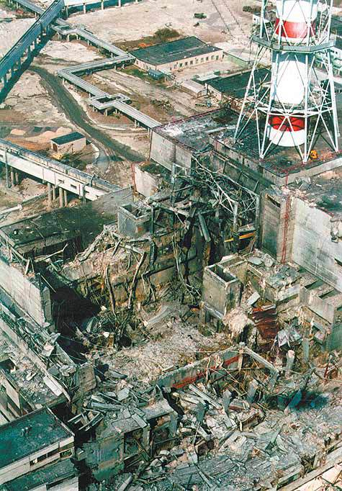
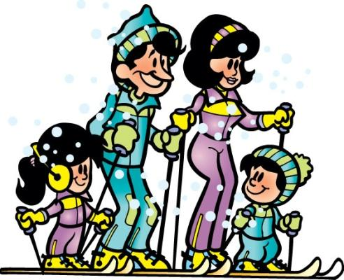
Довкілля та здоров’я людей
У процесі еволюції людина пристосувалася до певної якості природного навколишнього середовища, і будь-які зміни його небайдужі для здоров'я людини і можуть призводити до виникнення захворювань. Навколишнє середовище не індивідуальне, а загальне для цілої популяції, тому забруднення довкілля в одному місці може проявлятися за десятки-тисячі кілометрів в іншому, яскравим прикладом чого є аварія на Чорнобильській АЕС.

Slide 12
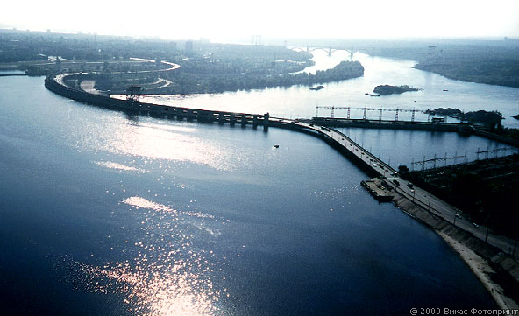
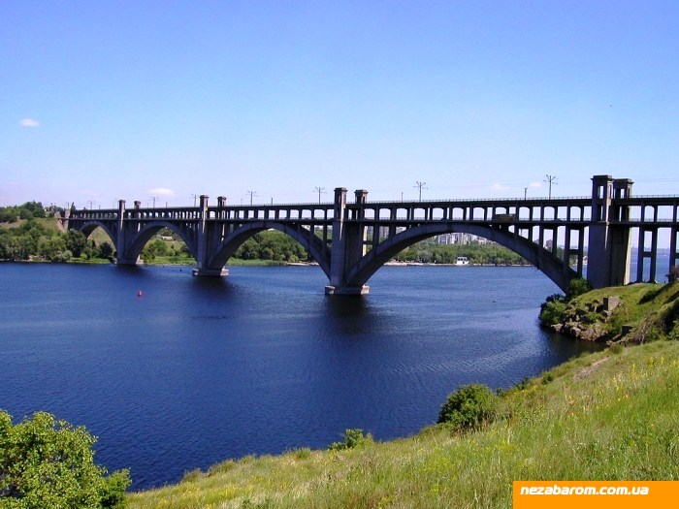
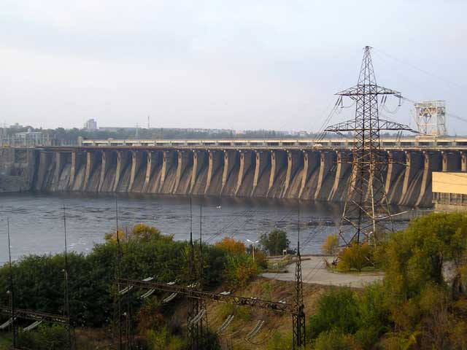

Slide 13
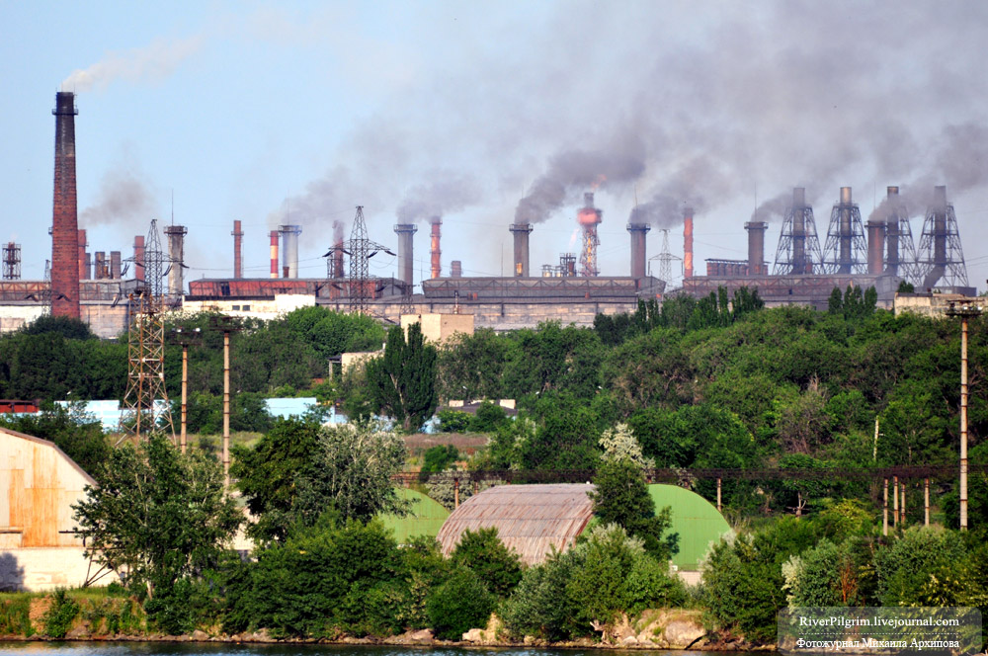

Slide 14
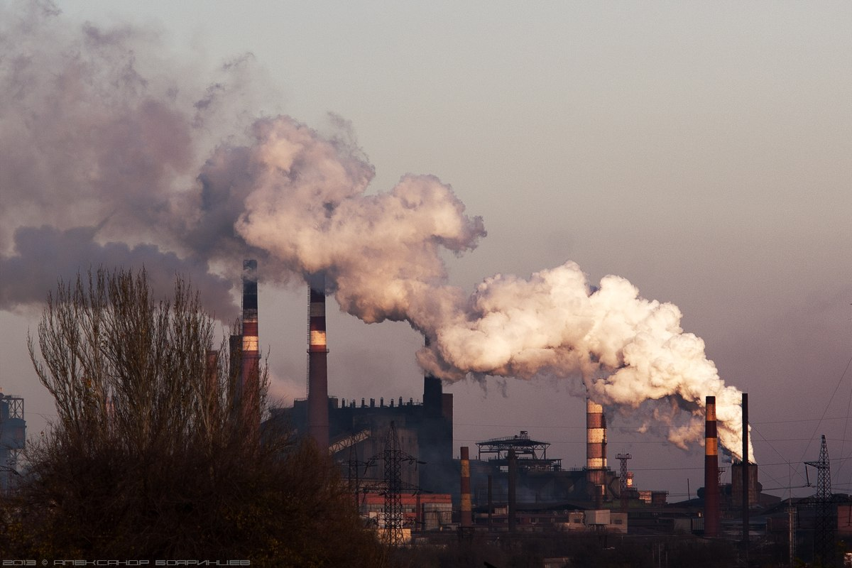
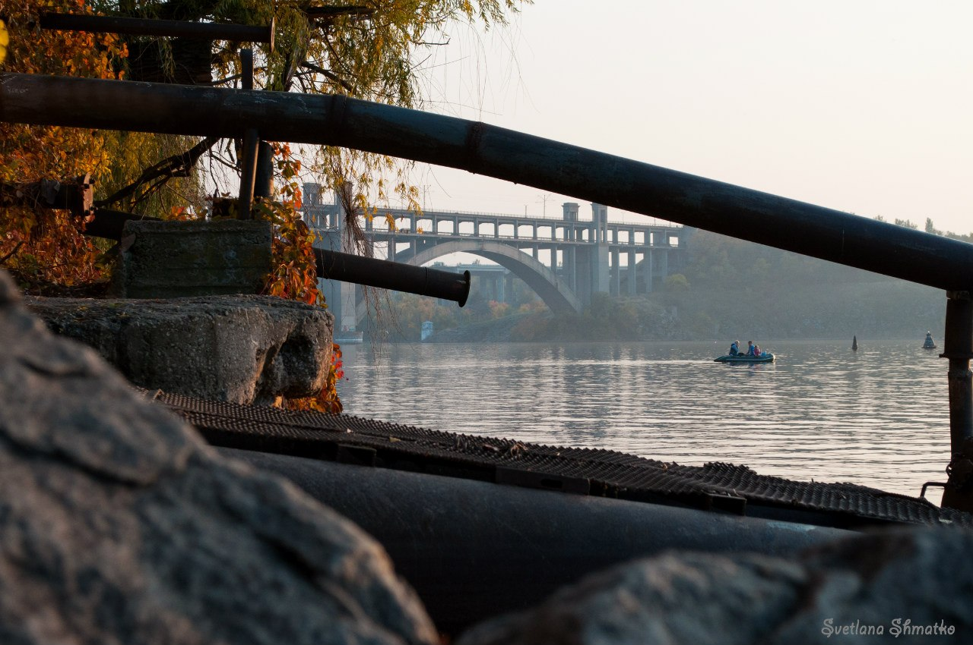
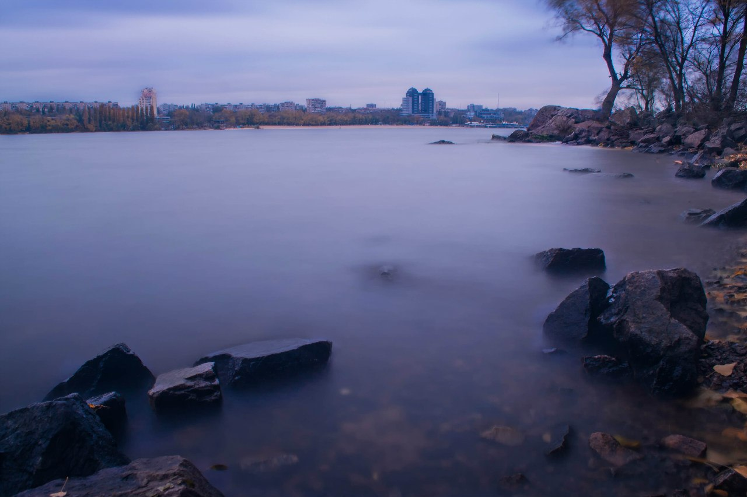
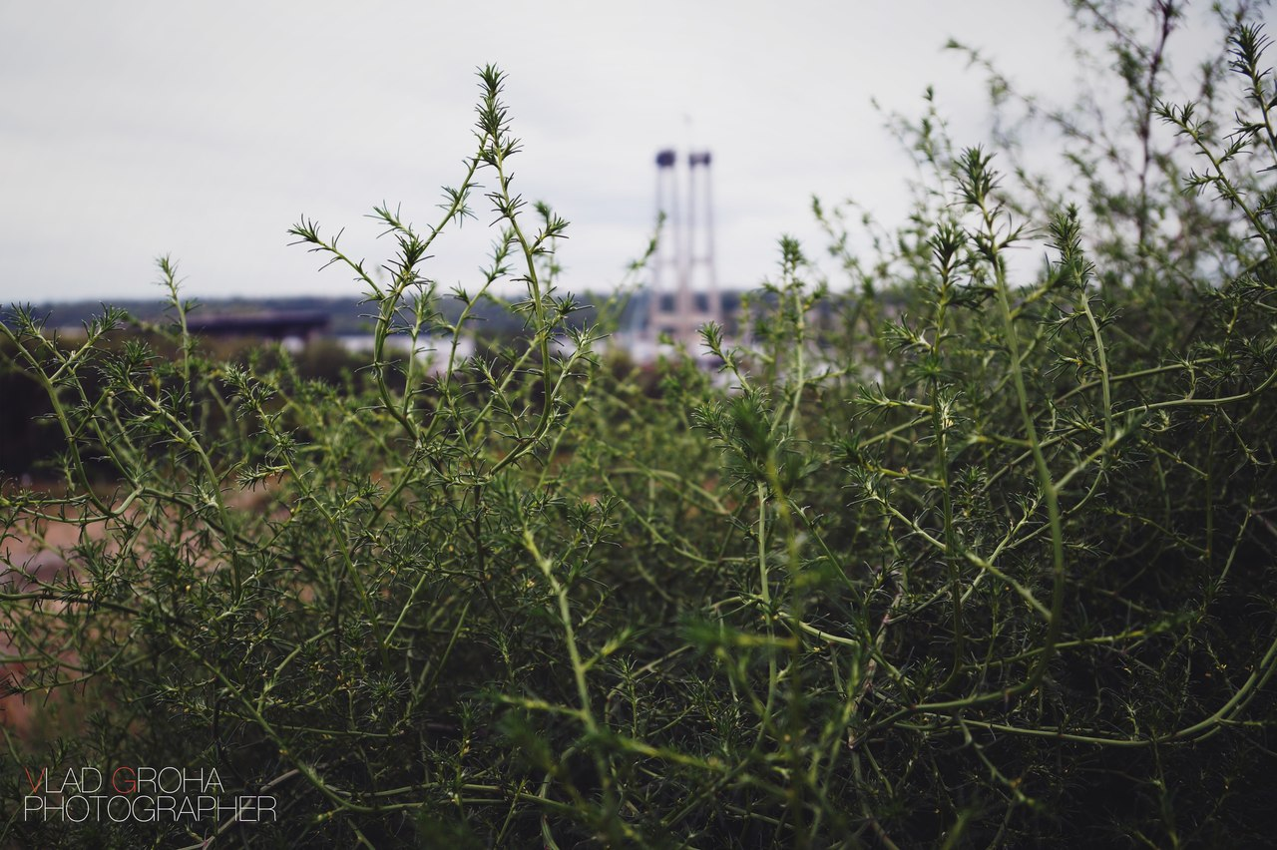

Slide 15
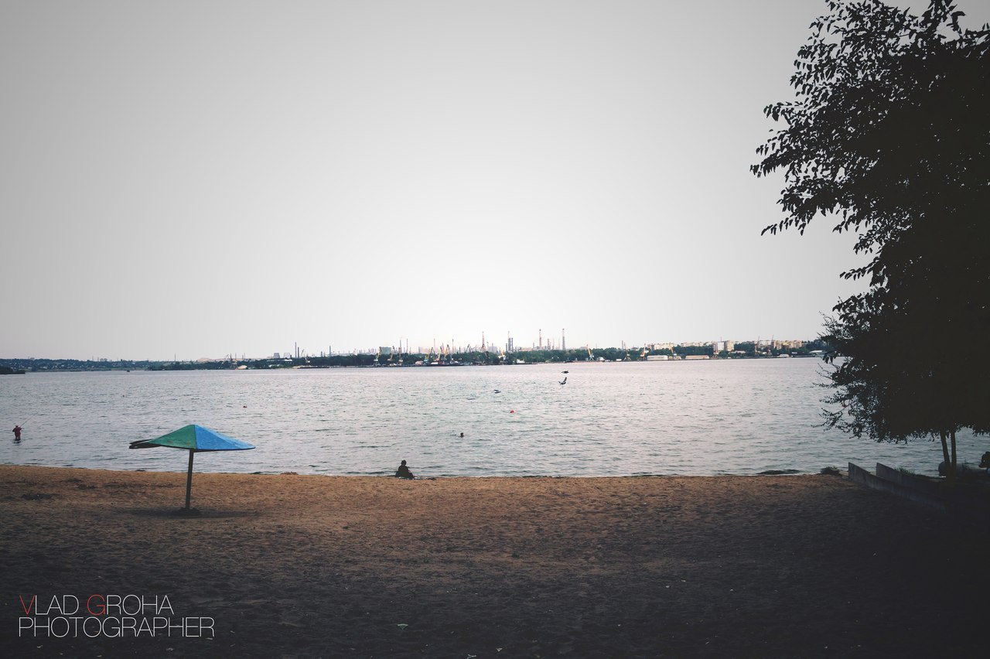
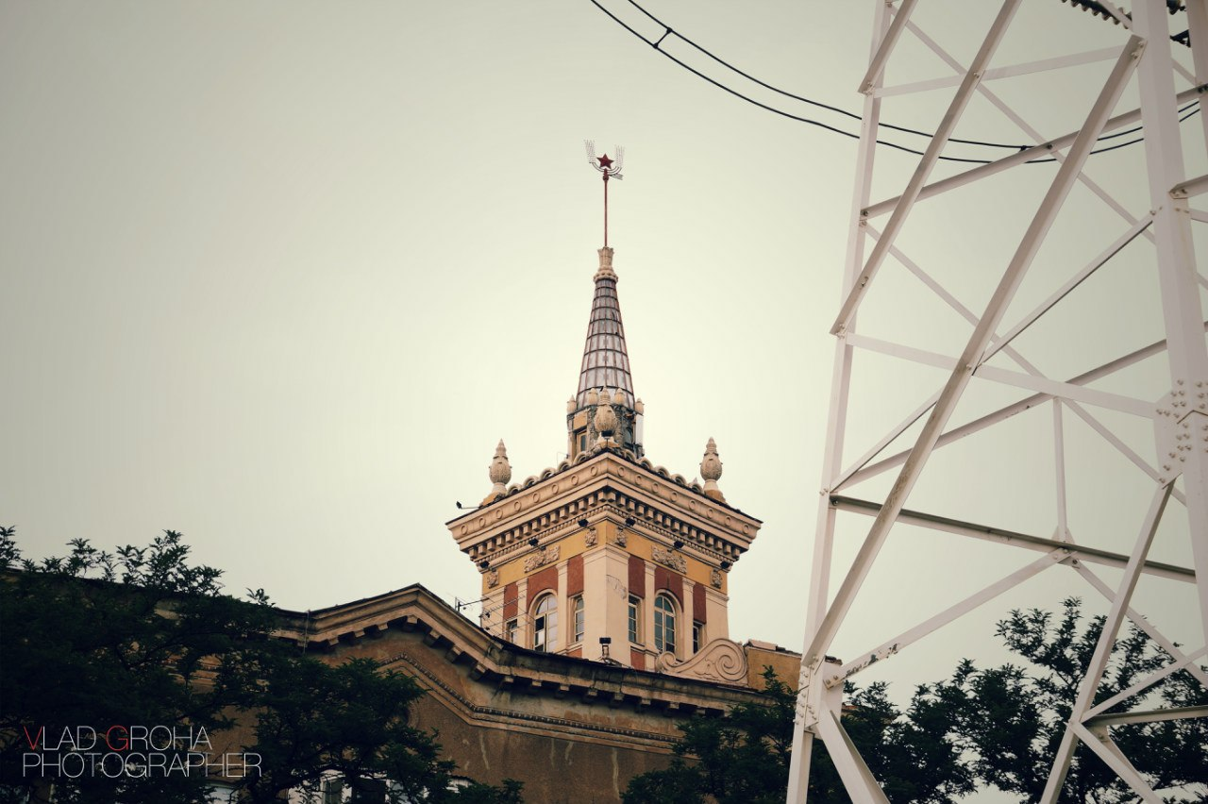
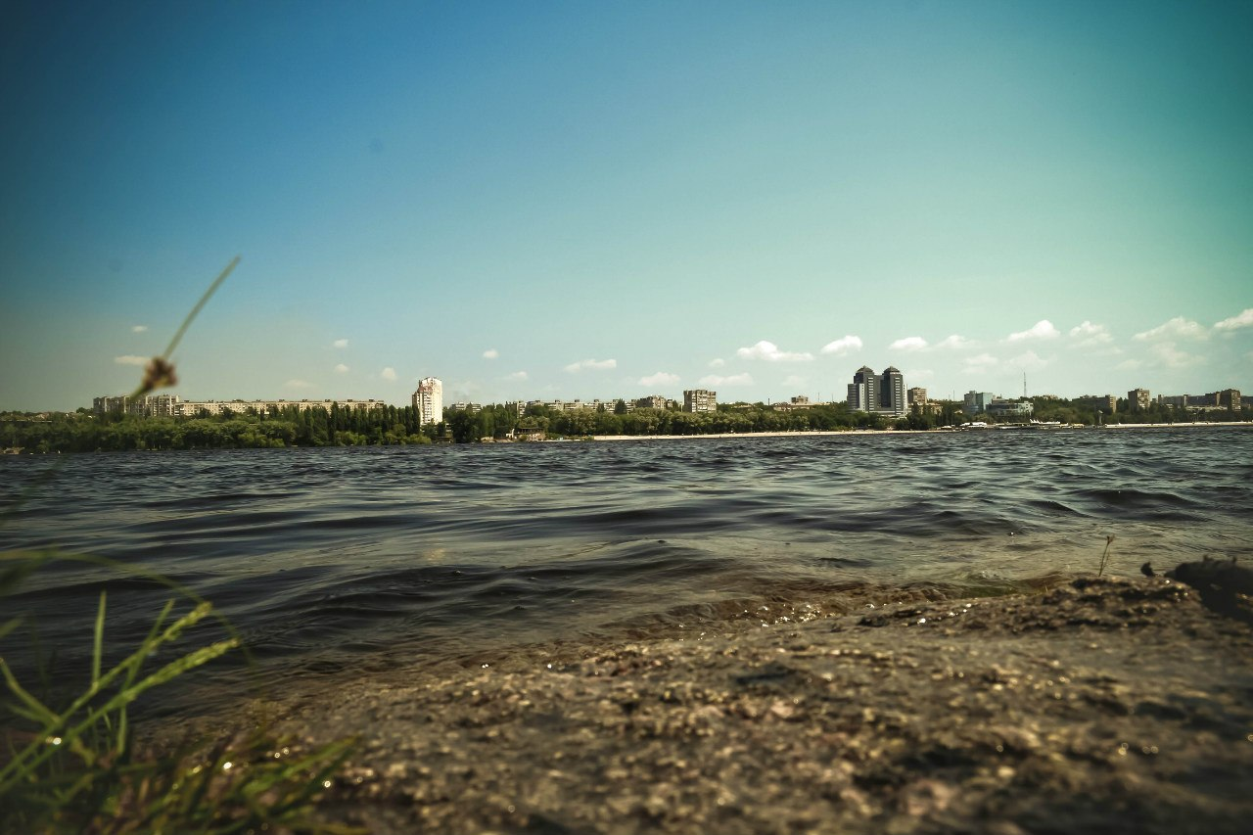
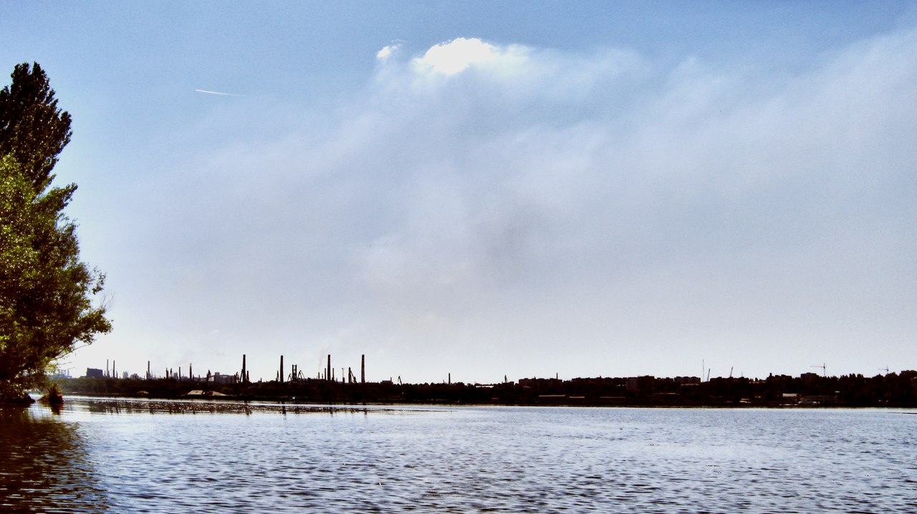
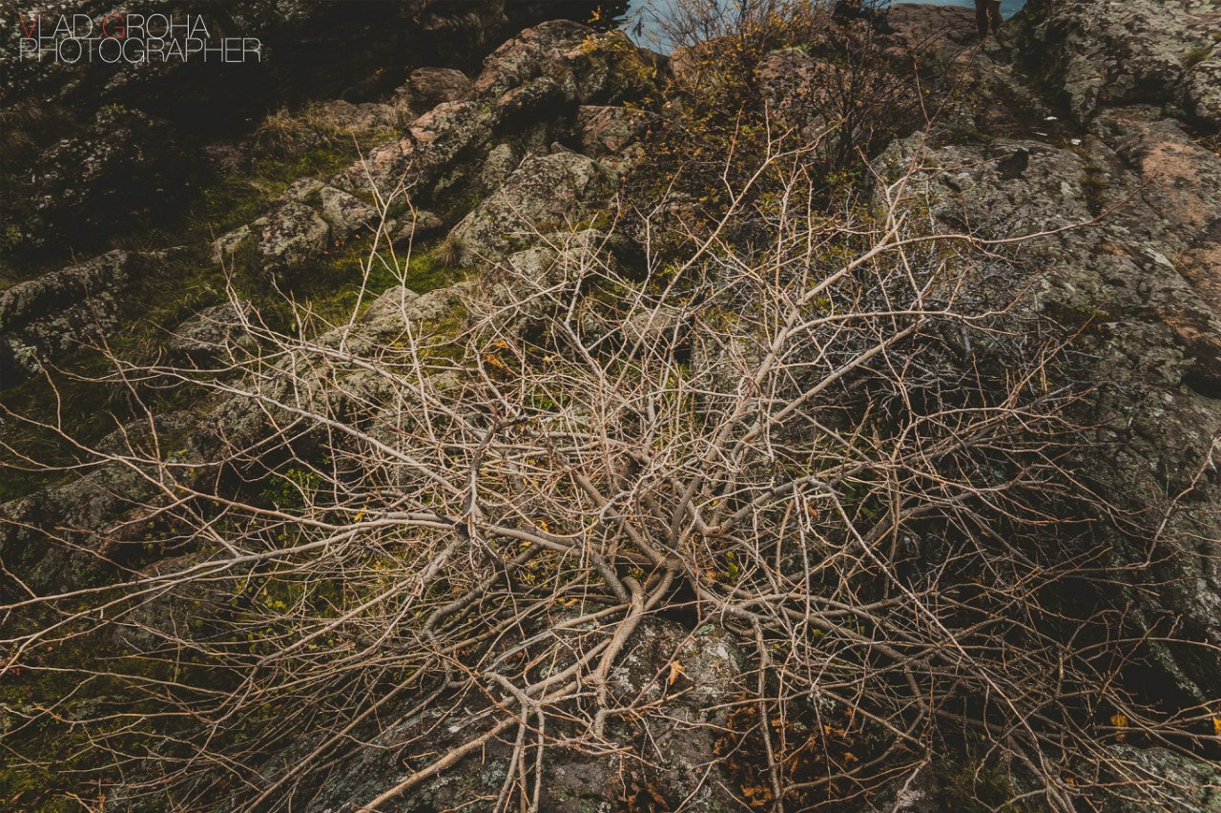
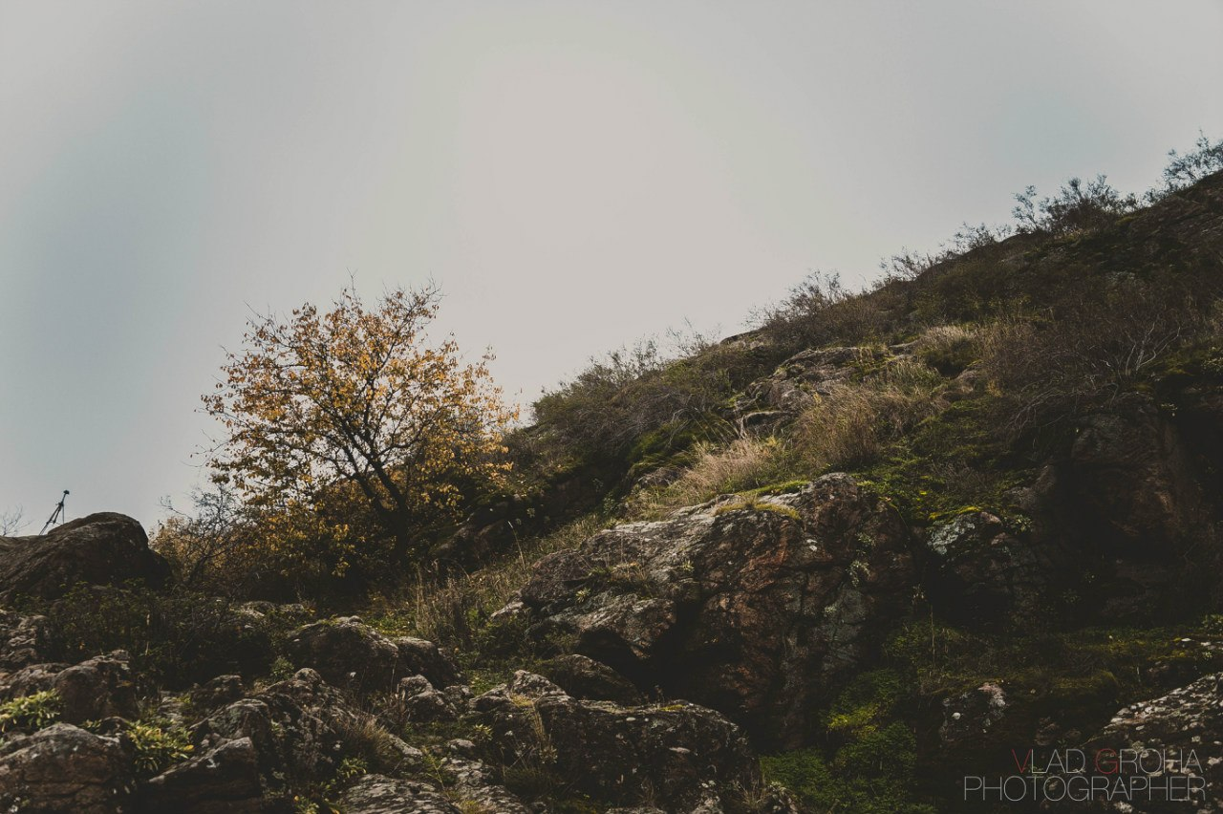

Slide 16
Висновок:
Щоб покращити стан довкілля нашого міста потрібно:
Викидати сміття тільки у сміттєві контейнери та переробляти його;
Зменшити до мінімуму викиди брудних речовин с заводів та фабрик у навколишнє середовище;
Проводити акції, що до збору сміття в парках та громадських зонах;
Зберігати електроенергію;
Зменшити кількість вихлопів у атмосферу…
Перш за все, людина сама створює своє майбутнє. Якщо кожна людина буде дотримуватися елементарних порад, що до покращення навколишнього середовища, то за кілька років можна буде побачити якісь зміни у кращу сторону.

